Slide 1
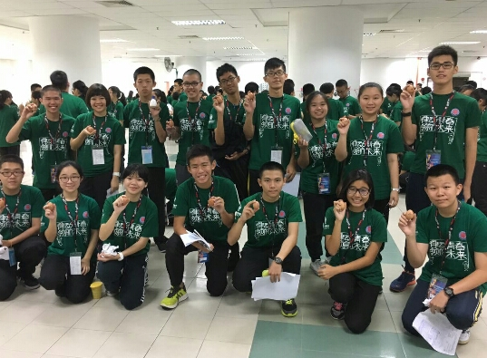
18.10.2016 hari kedua KEM KEPIMPINAN PELAJAR Smjk (CONFORMING) MALAYSIA PERINGKAT KEBANGSAAN KALI 11
2016年第十一届全国国民型华文中学学生领袖培训营

Slide 2
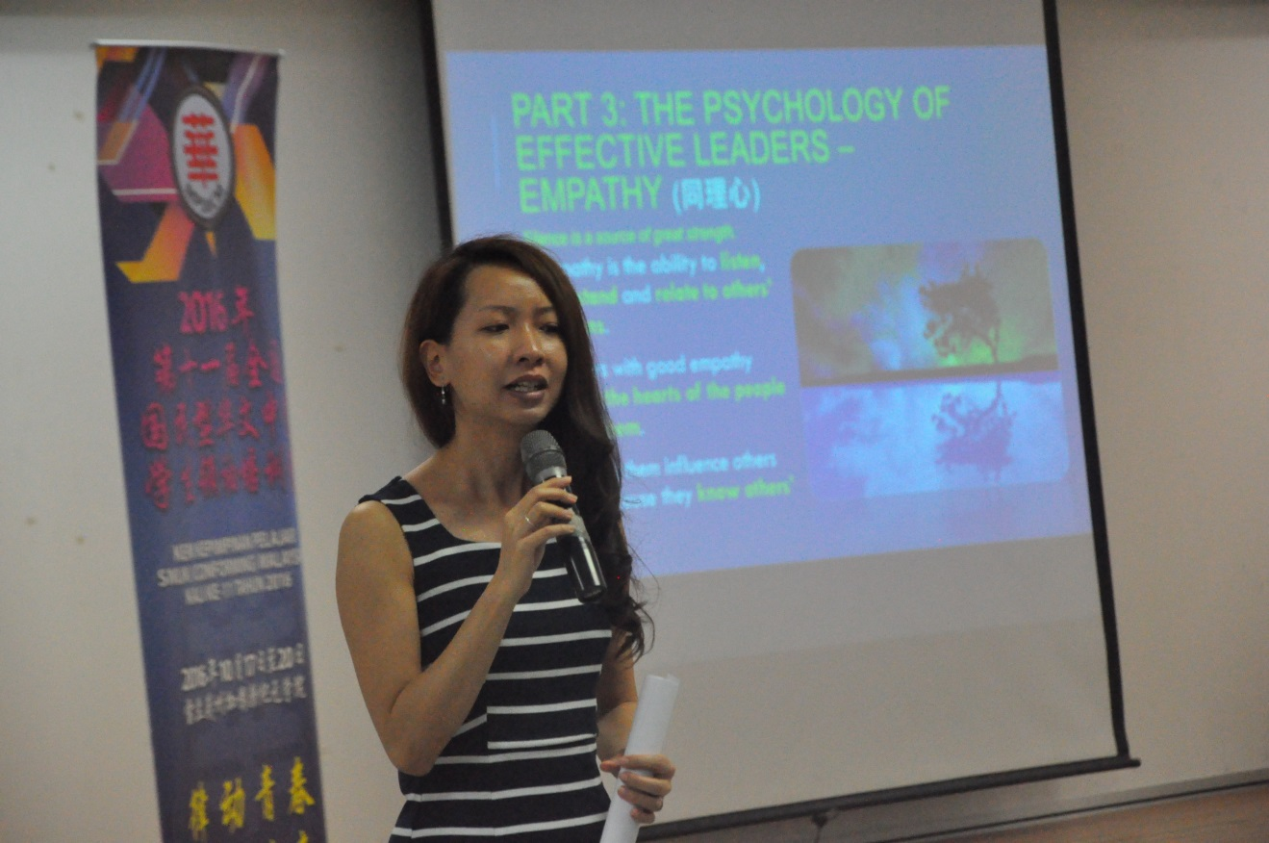
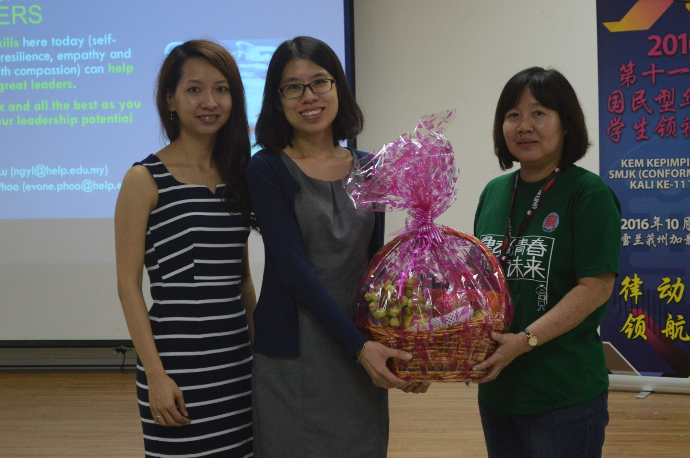
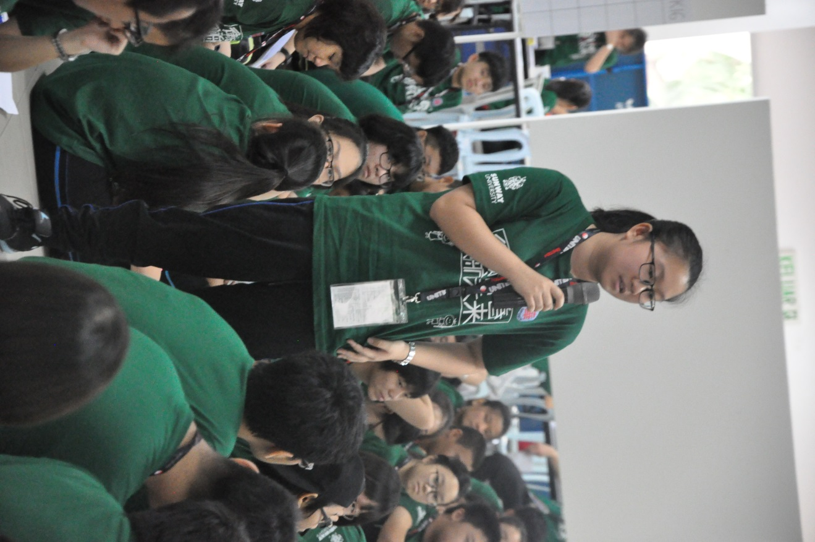
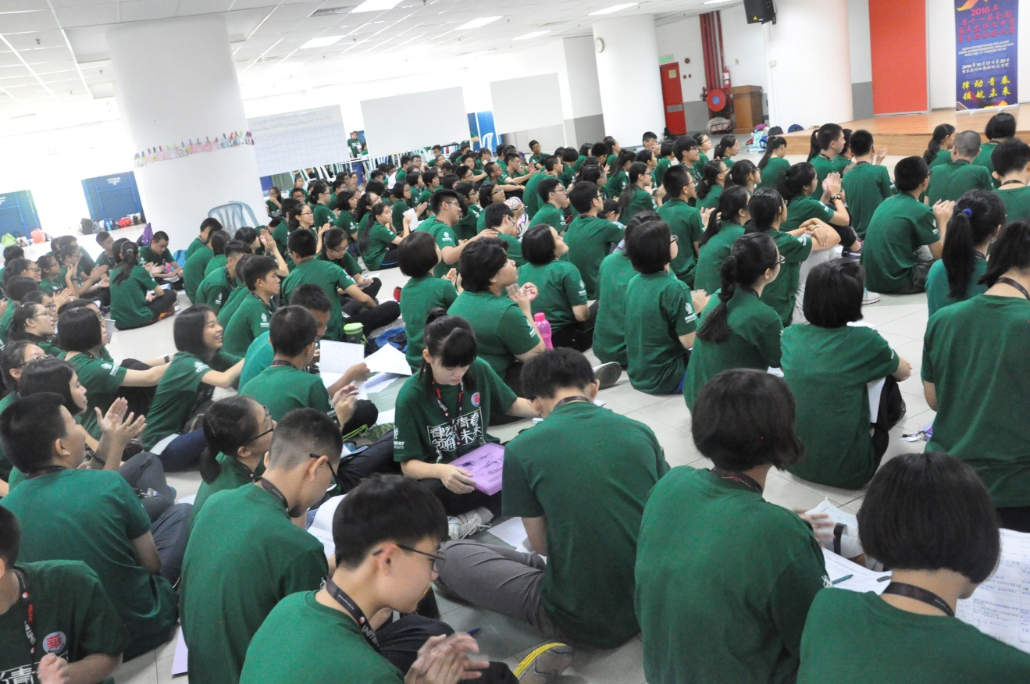
讲座二：领导风格
早操后，第二场讲座开跑了。这场题为“领导风格”是由精英大学心理学部门黄老师与Evone老师精心准备的 。讲座内容分成四个部分，即是自我意识、伸缩性、同理心和同情心。
黄老师与Evone老师先要求各位营员自我反思，想一想自己的优缺点，并把它记录下来。黄老师与Evone老师提出一个好领袖应该具备自我反思的能力，并且充分的了解自己的优缺点，进而取人之长补己之短，改善自己的短处，发挥自己的优点。一位领袖要有很高的自我意识，方能够认清自己的优点和缺点，而且知道自己在别人心中的形象。
除此之外，领袖应具备良好的伸缩性。“金无足赤，人无完人”没有一个人是十全十美的，每个人必然会听到别人的批评。身为一位领袖应该要有很高的抗压能力，不被压力与负面的批评打倒，反之把压力转换成推动力。黄老师与Evone老师要求营员们与组员分享自己面对的问题和处境，并讨论其解决方案。
接着，领袖也应该要有同理心和同情心，了解别人的情绪和处境。他们也要有一颗随时准备聆听他人意见的心，方能成为以德服人的好领袖。
最后，黄老师与Evone老师请营员们起来分享自己的梦想，进而希望营员们能够用自己的力量去影响身边的人，帮助他人成长。
这场讲座在营员们积极的讨论和踊跃的分享自己的梦想下圆满结束！

Slide 3
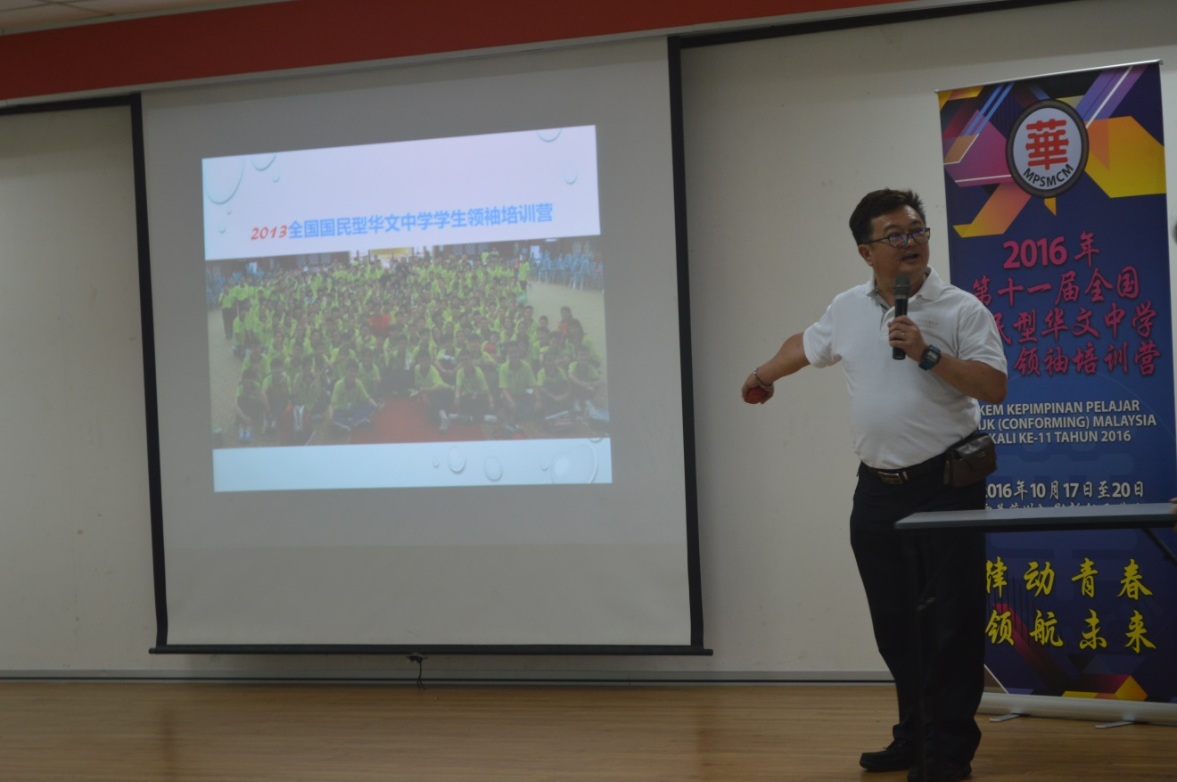
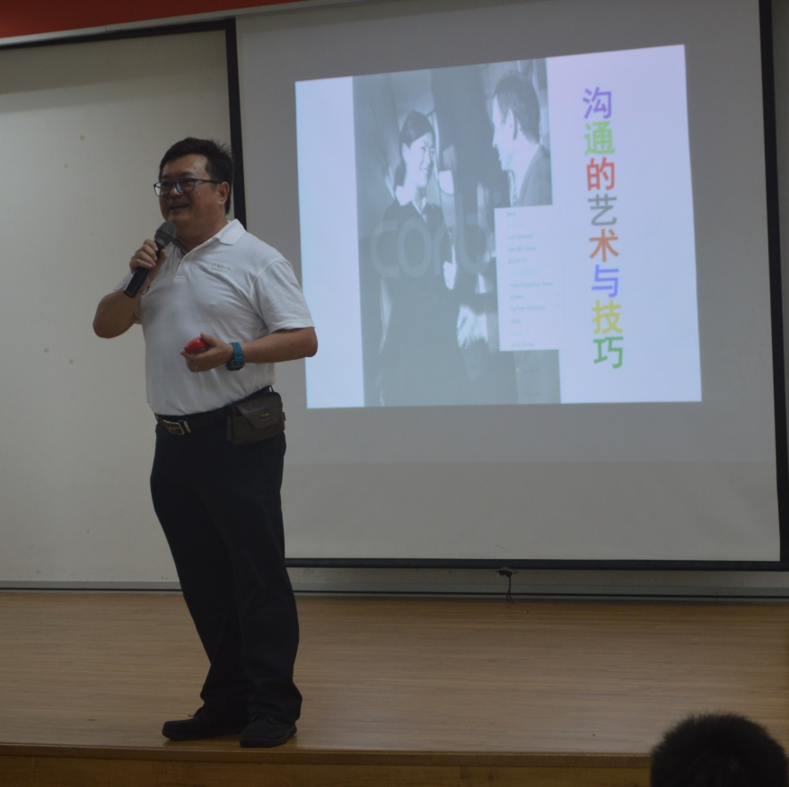
讲座三：有效的沟通技巧
享用完茶点后，紧接下来的就是第三场讲座，由双威大学吴进宝老师主讲的有效的沟通技巧。有效的沟通是一位好领袖不可或缺的条件。当我们到社会去的时候，不论你的能力有多强，学问有多高，都会面对人与人的沟通问题。吴老师提到中学生因为与父母时代不同，故彼此之间在沟通上常出现矛盾与冲突。而身为一位好领袖会尽量打破上述僵局，打造一个双赢的局面。
只有有效的沟通才能够正确的传达资讯给第三者。吴老师巧妙地利用外交官和飞机师的例子来印证沟通的重要性。有效的沟通让我们在日常生活、学校、家庭及职场上建立更好的人际关系。吴老师提到了一个重点，就是要发挥不耻下问的精神，当听到不懂的东西时应该要发问，以到良好沟通效果。沟通的方式不仅仅限于语言，它也包括文字、肢体、讯号、声音等。
除此之外，吴进宝老师也要求营员具有坚强的意志，做事果断，特别是中学时期，学生都到了叛逆期。学生喜欢跟朋友们建立密切的关系，而与家人的关系疏远。再加上为荷尔蒙的分泌，中学生们情绪起伏不平，常常情绪失控。所以营员更要注意自身的言行举止，以免掉入不良分子的圈套，所以营员必须谨慎言行，不要在社交媒体上曝露太多自身的行踪。
吴进宝老师精彩而有趣的分享，让营员们听出耳油，更增添了营员成为领袖应有的软实力。

Slide 4
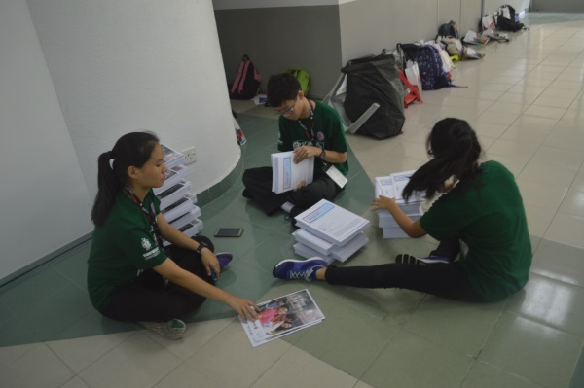
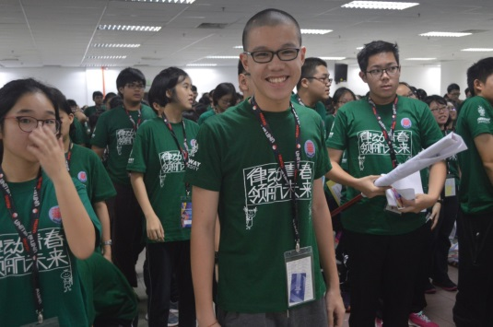
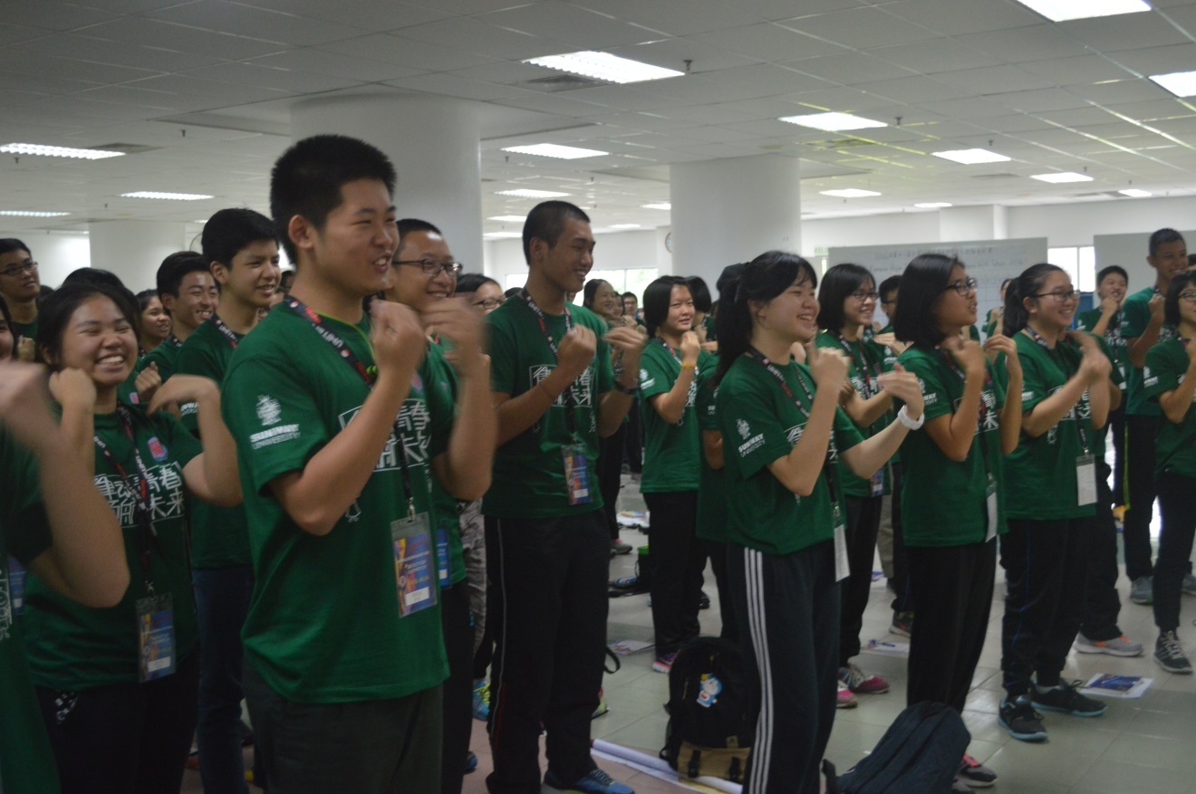
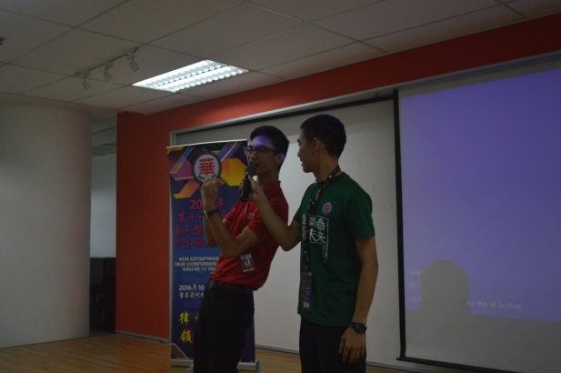
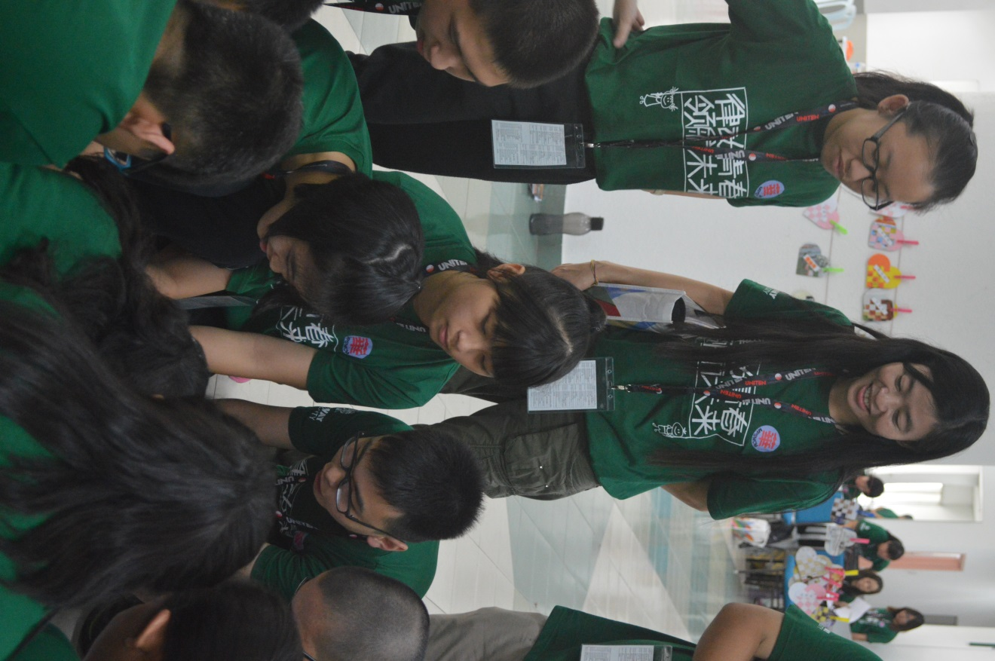
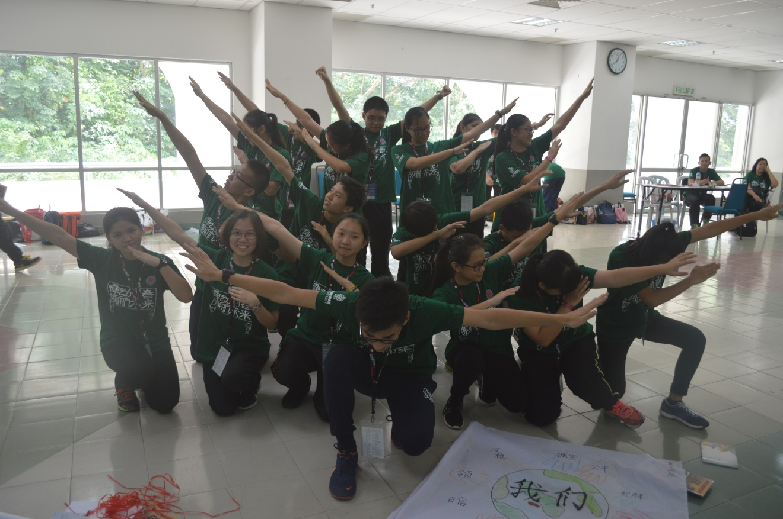
LDK 团辅2
团队建设游戏是一个团队取得成功的根本前提，是作为未来领导人的必修课。紧接来的是Portman College学生带领营员们进行一系列团队建设游戏。主持人先让营员们重复第一天入营时玩的破冰游戏，借此让营员们热身。
稍后， 各组辅导老师带领各组营员进行一场创意的游戏。先是辅导老师分发每一组营员们8条尼龙绳、1支马克笔和麻将纸。营员们随即围成一个圈，并各牵着绳子的尾端，把马克笔扣住，并以最快的速度在麻将纸上写上一个大大的“华”字。游戏的规则既是不可让绳子打结，更不可以碰触笔杆。营员们必须通过彼此的合作与协调，用绳子控制笔杆。写完之后，该组的营员们得大声地喊出组别的口号，最先写完的一组为赢家。
第二个团队建设游戏则为“领袖大战”。“领袖大战”类似《爸爸去哪儿》里的萝卜蹲游戏。营员们以最快的速度为自己的组取一个绰号。游戏进行时，被指定的组需在极短时间内接收炸弹，再传到下一组。反应慢的组将被淘汰，而最后留下的一组将是胜出的组别。
通过这两场创意的团队建设游戏，营员不仅大大增强团队凝聚力，也让营员们进一步认识各个成员的特点，并善加利用这些特点来完成任务。

Slide 5
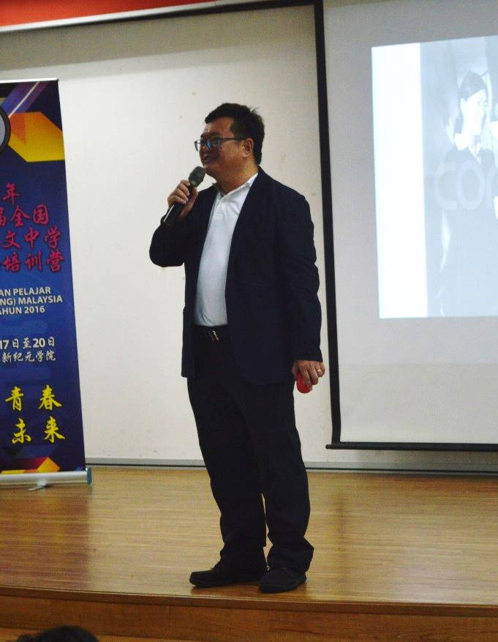
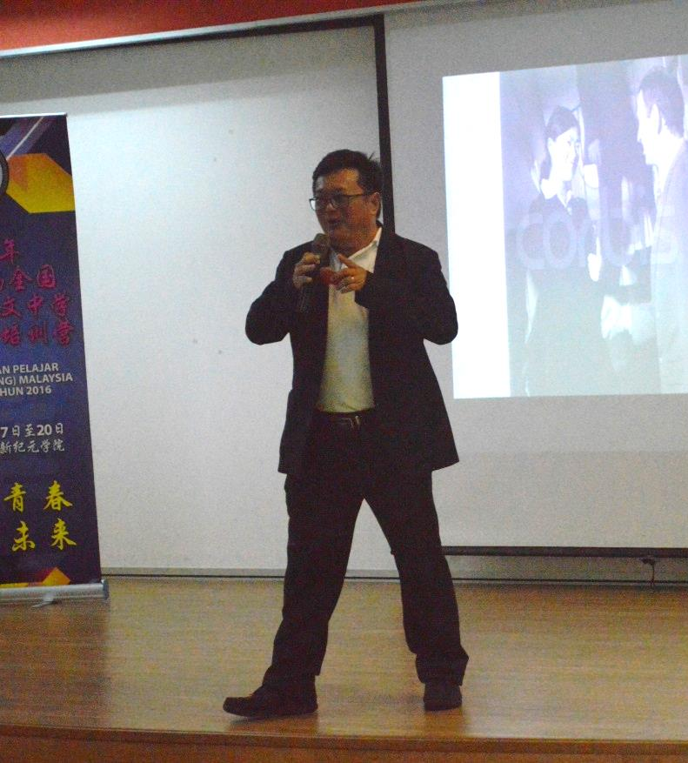
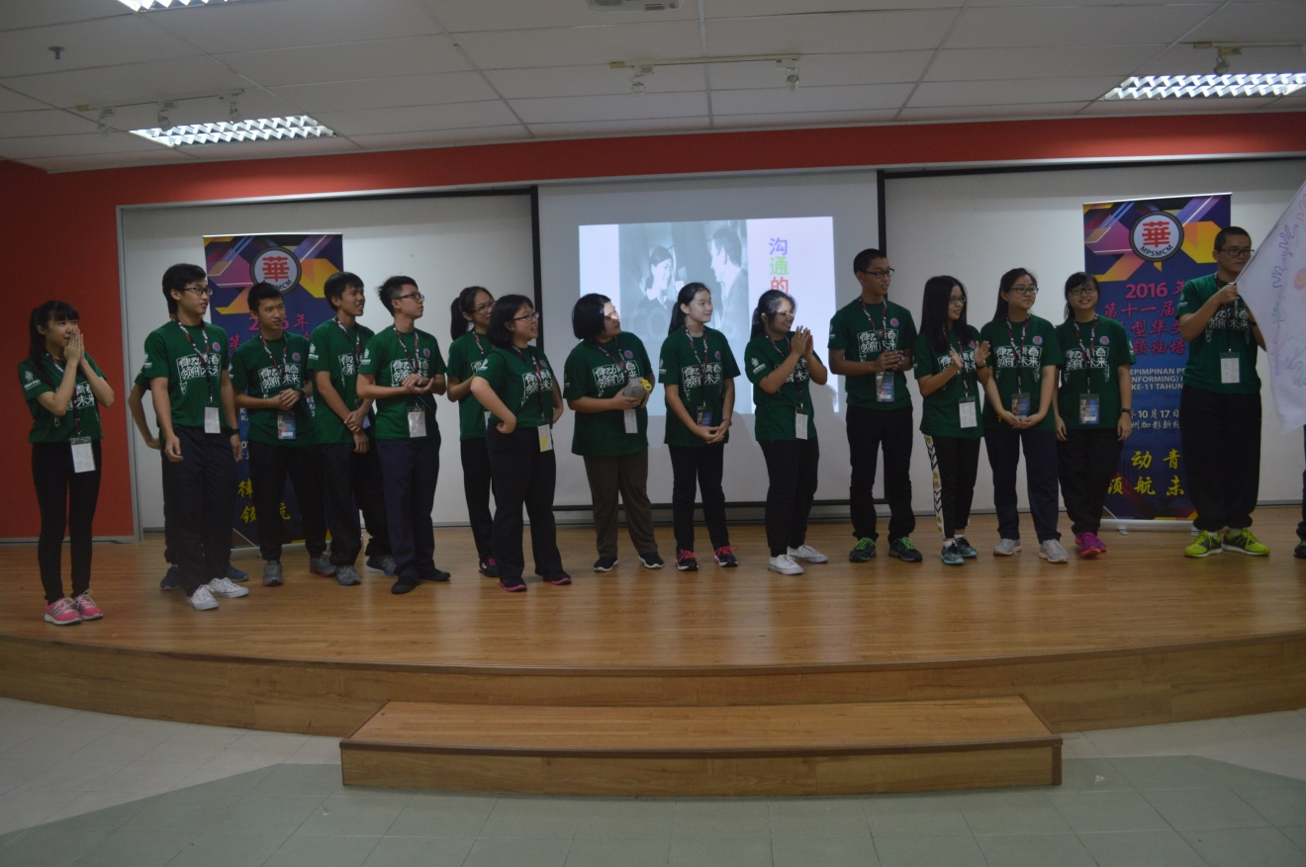
讲座（四）解决问题的艺术
午休后，双威大学的教育资讯顾问吴金宝老师继续给营员们带来了另一场讲座——解决问题的艺术。所谓的“解决问题的艺术”指的是利用不同的方法和管道去透视并找到解决问题的方案。“条条有理”乃是解决问题的首要条件。还未解决问题之前，我们必须有良好的素质和品德，避免产生小题大做等诸如此类的问题。
吴老师讲述了处理事情应有的态度。当我们面对问题时，我们不应该鲁莽行事，而是思考并找出解决方案。“解铃还须系铃人”，每一件事必定有其原因，要解决问题就须对症下药。不论是在学术还是处世待人，我们必须以成熟的心理素质去面对生活中的问题。吴老师引出至理名言——只为成功找方法，不为失败找理由，这句话代表着解决问题的艺术不在于结果，而是方法。
吴老师也通过生动有趣的影片，向营员们讲解认真解决问题的重要性。他还通过游戏来观察营员们处理危机意识。游戏中，各组营员必须设法站在两张报纸的范围内。这项游戏考验了营员们的耐心、决心，更重要的是面对问题的警觉性。
通过了这次的讲座，营员们不单学到了要冷静处事、更明白了解决问题是需要智慧与良好的心理素质。

Slide 6
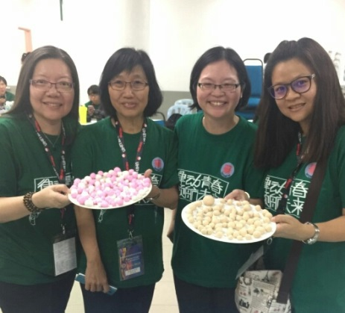
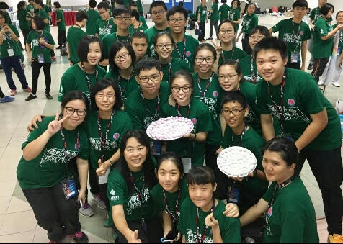
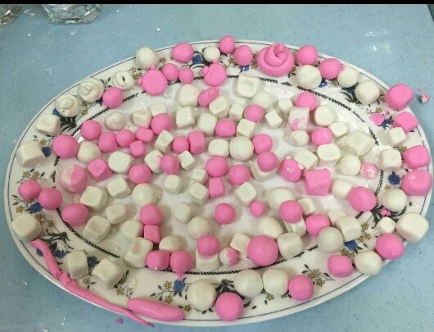
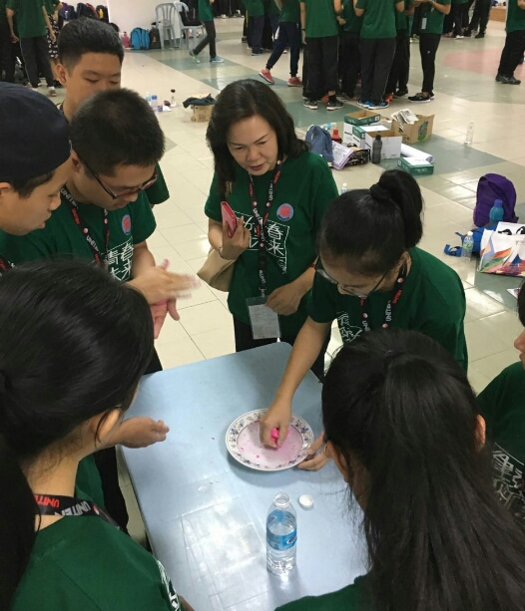
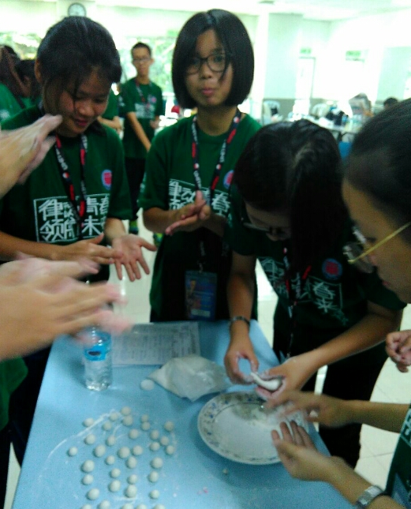
团辅3：团队精神-e世代办活动高手
下午茶后，巴生中华国民型华文中学辅导老师罗绅玮师带领营员们进行一系列E时代达人活动，鼓励营员通过高科技成为办活动高手。
首先，罗老师要求各组营员讨论一项他们想在领袖营结束后办的活动，并给予一个创意的题目。营员们必须使用智能手机寻找相关资料，再将讨论结果上传致全国国民型华文中学学生领袖培训营的面子书群组。各组提出的活动类型不可重叠，所以营员们需争取时间讨论出成果，以避免跟别组一样。罗老师强调利用网络设施，能大大提高E时代达人办活动的效率。
之后，罗老师分派给每组一包糯米粉、一支矿泉水和红色素。营员们发挥团队精神，一起把面粉搓成美味可口的汤圆，并拍下一张创意合照。汤圆有团团圆圆的象征，罗老师希望营员们能把领袖营视为大家庭，彼此相亲相爱。创意汤圆搓完成后，辅导老师们不惜劳苦赶紧烧锅煮水，烹煮搓好的汤圆，以让全体师生晚餐时享用。

Slide 7
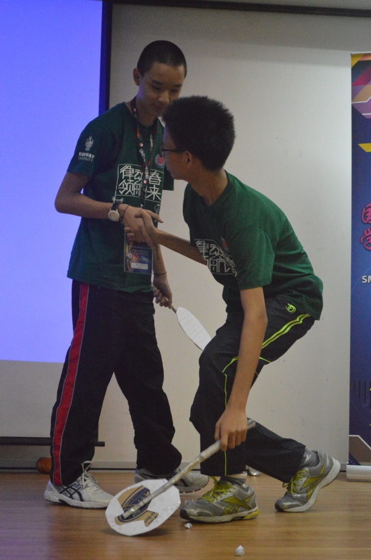
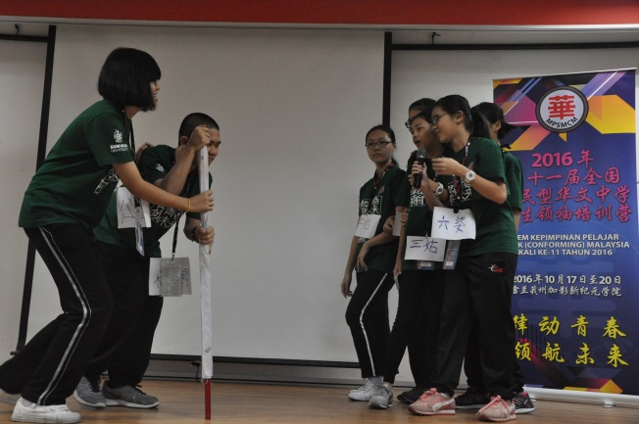
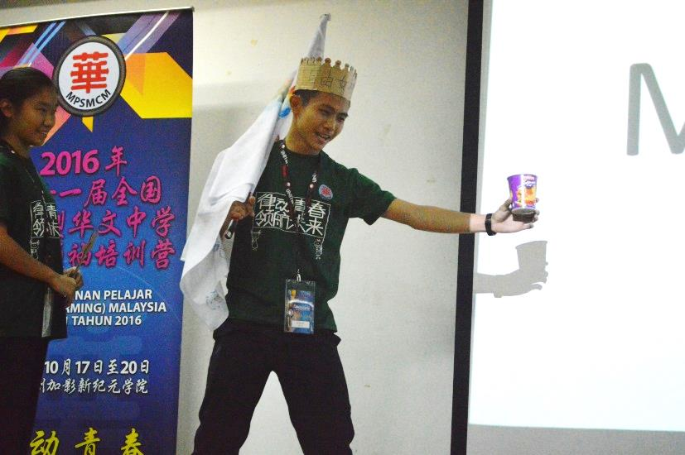
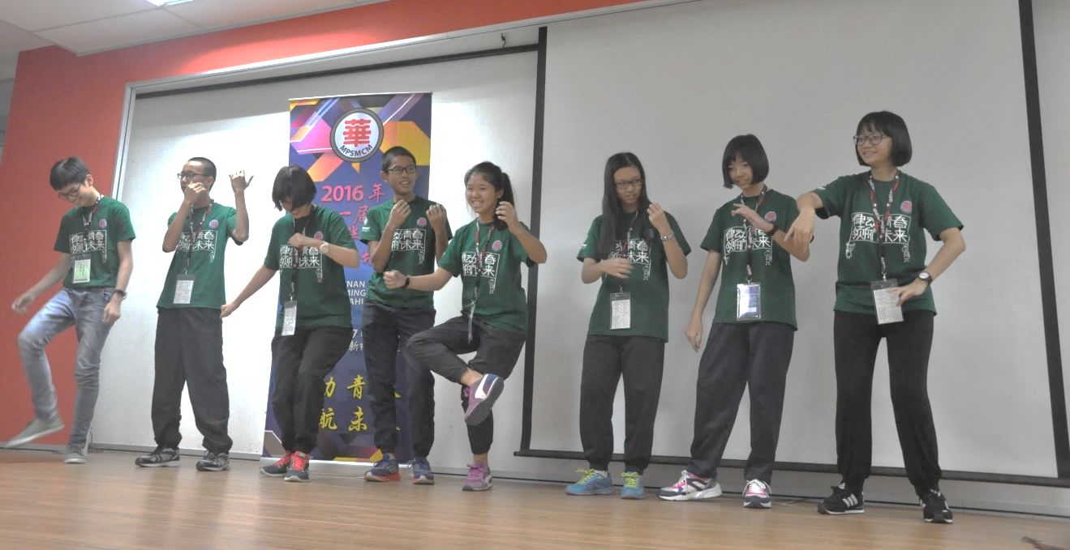
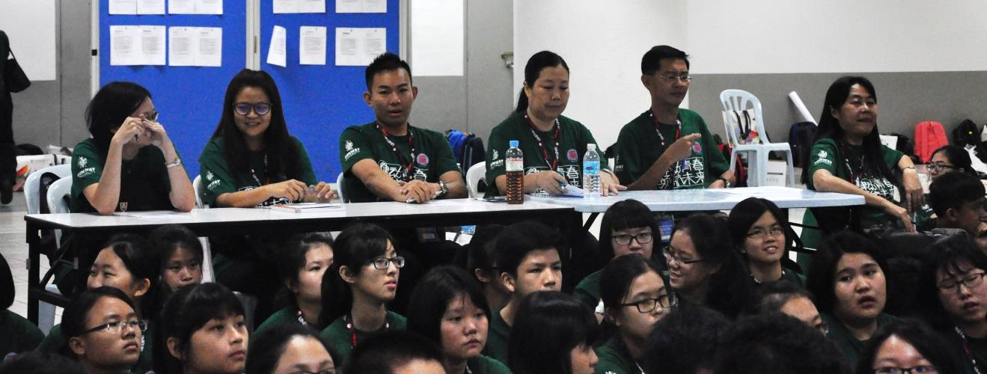
国民型华文中学领袖之夜
终于来到了营员们引颈长盼的国民型华文中学领袖之夜。这是一场荣誉之战。早在前一天，每一组已收到任务，即根据被分配的当下电视节目名称，自导自演一部短剧。每一组只有短短8分钟时间呈现表演。5位评审老师将按照剧本的内容、创意、道具、营员们临场表现和团队合作精神来评分。。
领袖之夜在营员们齐唱营歌之后正式引爆。营员们热血沸腾，摩拳擦掌，准备把最好的自己呈现出来。第一部《三星广告》为这场意义非凡的领袖之夜掀开序幕。广告中带出现代人们因种种原因与家人分隔两地，导致家人的关系疏远，不能时常见面，进而带出三星智能手机多样化及实用的软件有助于家人联系感情。
紧接下来有第二组的营员呈现红极一时的韩剧——《太阳的后裔》。不同的是，营员们利用自己的创意把原本浪漫的爱情故事改编成一部后羿射太阳的历史片段。随后还有一连串精彩的演出，其中包括《华中好声音》以搞笑的元素带出不放弃梦想的坚毅态度、《普腾广告》带出支持国货的精神等。营员们都乐在其中，不时传出喝彩与欢呼声。
领袖之夜在《新纪元列车》劲歌热舞的表演画下完美的句点。这次的领袖之夜非常成功，营员们都将这两天所学习到的知识与技巧发挥得淋漓尽致。

